Slide 1



Slide 2

Inovação na gestão de saúde
Vacina contra a Covid-19 impulsionou mobilização liderada pela FNP por uma representação executiva nacional na saúde.
Em março de 2021, é criada a autarquia pública representando anseio antigo e esforço coordenado de Prefeitas e Prefeitos.
Com os avanços da imunização, a entidade amplia olhares e busca novas soluções para os desafios na gestão da saúde pública.

Slide 3


Dimensão nacional
Nordeste
30%
Norte
4%
O Conectar se consolida como o
maior consórcio público de saúde
do país.
2 mil cidades
150 milhões de brasileiros
65% do território nacional
Centro-Oeste
4%
Sudeste
44%
Sul
18%
Região Sudeste - 891 cidades
Região Nordeste – 599 cidades
Região Sul – 357 cidades
Região Centro-Oeste – 85 cidades
Região Norte – 75 cidades

Slide 4
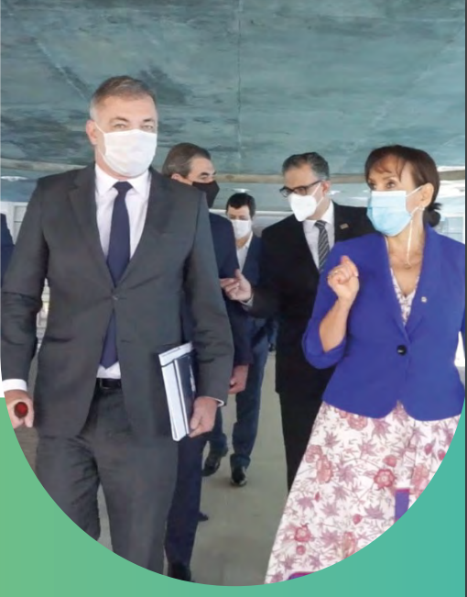
Protagonismo
das cidades
O Conectar cumpriu importante papel em 2021 na defesa da celeridade da imunização, mantendo agendas com o Ministério da Saúde, Organização Pan-Americana da Saúde (OPAS) e o CONASEMS.
Diálogos regionais já aconteceram com os COSEMS de 5 Estados: Pará, Ceará, Paraíba, Mato Grosso e Bahia.

Slide 5

Trabalho de estruturação
Buscamos estratégias eficientes para dar resposta à sobrecarga das redes de saúde e a escassez de recursos das prefeituras.
COMPRA COMPARTILHADA DE INSUMOS E MEDICAMENTOS É CAMINHO PARA ECONOMIA
PRÓXIMOS PASSOS
Oferta de serviços com a promoção de contratação centralizada de tecnologia

Slide 6

Licitação de material
INSUMOS MÉDICO-HOSPITALARES
A fase de captação de propostas foi encerrada com
valores 40% mais vantajosos que a os preços de referência
Pesquisa com 600 municípios consorciados identificou itens em escassez: SERINGAS, AGULHAS, LUVAS, MÁSCARAS E AVENTAIS
Consorciados poderão se beneficiar a partir de 29/11, segunda-feira

Slide 7
Compra coletiva gerando economia
1 Preços homologados para os itens de ampla concorrência, diferindo dos itens exclusivos da cota ME/EPP apenas no caso das luvas.
2 Os itens de luvas (P, M e G) da cota ME/EPP já estão em homologação para início de pedidos em 29/11/2021 com o preço de R$ 32,00.

Slide 8
Compra coletiva gerando economia
1 Preços homologados para os itens de ampla concorrência, diferindo dos itens exclusivos da cota ME/EPP apenas no caso das luvas.
2 Os itens de luvas (P, M e G) da cota ME/EPP já estão em homologação para início de pedidos em 29/11/2021 com o preço de R$ 32,00.

Slide 9

Próximo edital:
MEDICAMENTOS SAÚDE MENTAL E DCNTs
Licitação de medicamentos com foco na saúde mental e DCNTs será publicada no dia 3 de dezembro.
Edital voltado ao pós-pandemia, necessidade de atendimentos multidisciplinares e procedimentos represados.
Contempla 7 MEDICAMENTOS para o tratamento de hipertensão, diabetes, dislipidemia e transtornos mentais.

Slide 10
Contratação de inovação
e tecnologia
O Conectar irá operar como um hub para viabilizar a contratação de novas tecnologias e novas modelagens para as compras públicas.
Em tratativas para execução de projeto piloto com o Hospital Albert Einstein tem foco na telemedicina e nos modelos de atendimento remoto.

Slide 11



Doações privadas
O Conectar também estabelece via administrativa segura para doações da iniciativa privada que beneficiam todos os municípios consorciados.
Mais de R$ 4 milhões em parcerias com a Natura, o iFood, que serão aplicados diretamente nas compras,
refletindo em descontos na aquisição dos consorciados.

Slide 12

Governança: Conselho Científico
Instância consultiva para subsidiar decisões buscando os melhores princípios e bases científicas para guiar a atuação do Consórcio.
Composto por cientistas, médicos, sanitarias e ex-gestores renomados, com vasta experiência na área da saúde.

Slide 13






Apoio de novas estruturas de Governança
Conselho Científico
Gonzalo Vecina
Carla Domingues
José Gomes Temporão
Márcia Castro
Jaqueline Goes
CONASEMS

Slide 14
Conectar e os caminhos da saúde
1. Desafios da saúde no centro do debate público
2. Representativa das cidades nas pautas nacionais
3. Baixo investimento x alto potencial de economia
4. Via administrativa para o recebimento de recursos privados
5. Contratação aquisição de tecnologia e serviços de telemedicina

Slide 15


OBRIGADO!
Contamos com cada um de vocês nesta importante missão de construir um Brasil com mais saúde!

